Slide 2
第四章 运动和力的关系
第17讲 牛顿运动定律的应用

Slide 3
高考要求 学业标准·考情分析
考点分类 考点透析·典例剖析

Slide 4

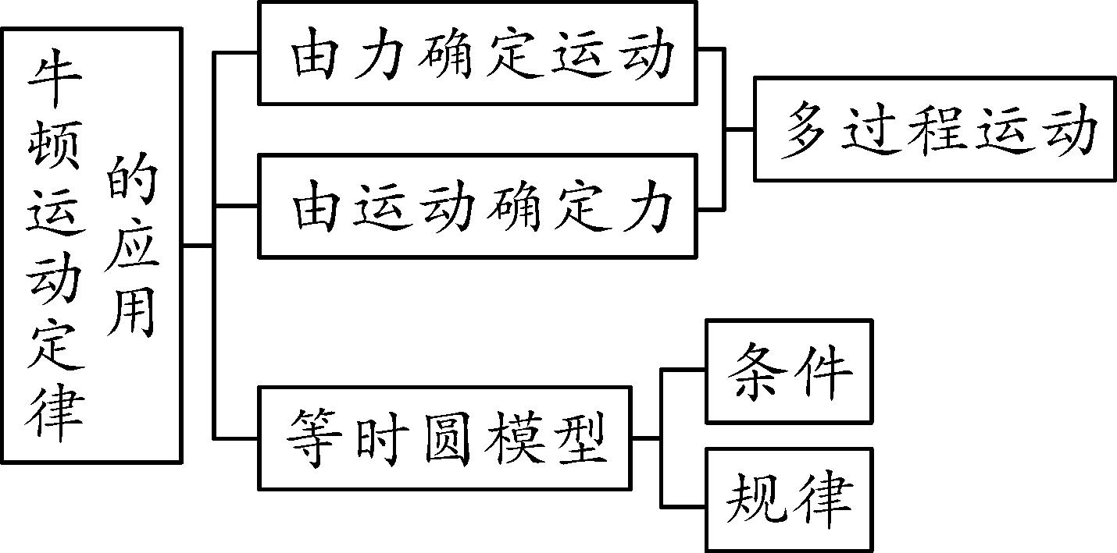
考点分析 | 核心素养 | 知识图解
1.动力学两类基本问题.（★★） | 科学思维
2.光滑斜面上运动时间问题.（★★） | 科学思维
3.多过程问题.（★★） | 科学思维

Slide 5

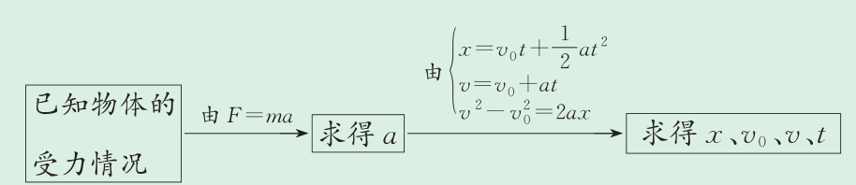
1
从受力情况确定运动情况 回归教材
核心总结
1.基本思路
分析物体的受力情况，由牛顿第二定律求出物体的加速度，再由运动学公式确定
物体的运动情况.流程图如下所示.

Slide 6
2.解题的一般步骤
（1）确定研究对象，对研究对象进行受力分析和运动分析，并画出物体的受力
示意图.
（2）根据力的合成与分解的方法，求出物体所受的合力（包括大小和方向）.
（3）根据牛顿第二定律列方程，求出物体的加速度.
（4）结合给定的物体运动的初始条件，选择运动学公式，求出所需的运动参量.

Slide 7
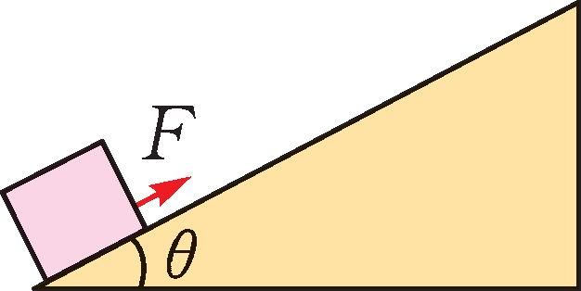
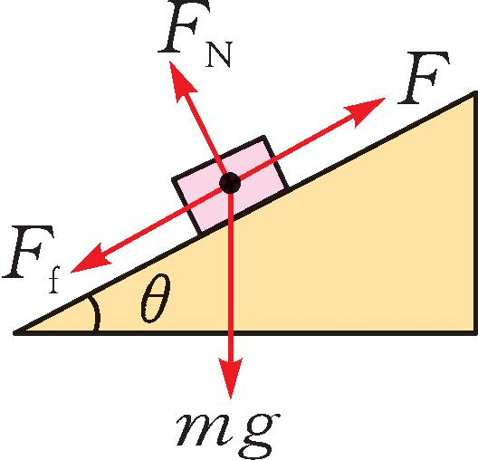
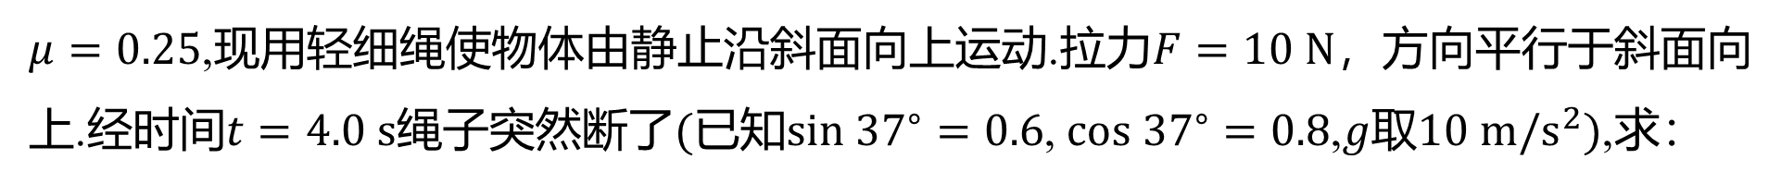
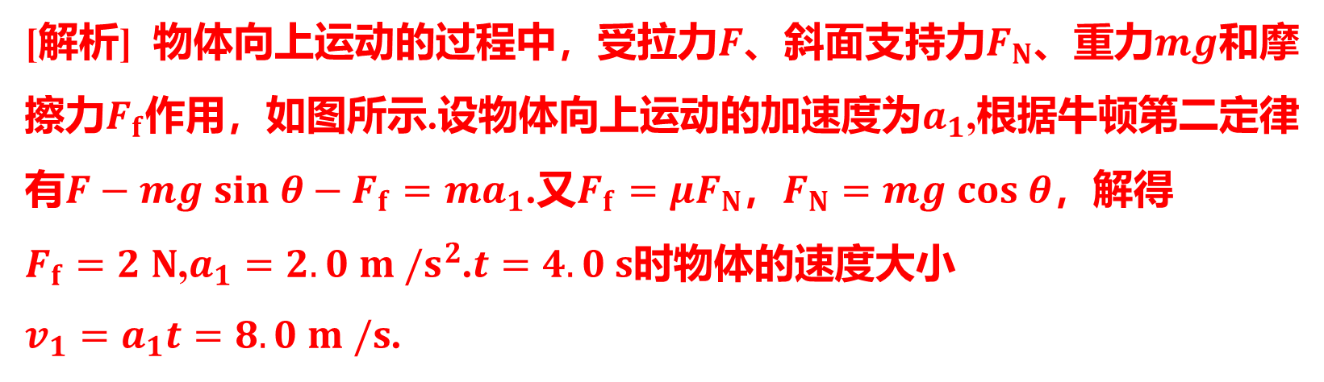
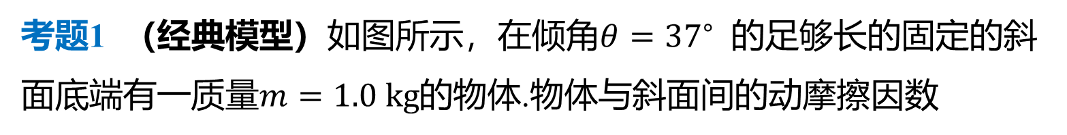
考题1 （经典模型）如图所示，在倾角$θ={37}^{∘}$ 的足够长的固定的斜
面底端有一质量$m=1.0 kg$ 的物体.物体与斜面间的动摩擦因数
$μ=0.25$,现用轻细绳使物体由静止沿斜面向上运动.拉力$F=10 N$ ，方向平行于斜面向
上.经时间$t=4.0 s$绳子突然断了$($已知$sin {37}^{∘}=0.6$, $cos {37}^{∘}=0.8$,$g$取$10 m/s^{2})$ ,求：
（1）绳断时物体的速度大小.
[解析] 物体向上运动的过程中，受拉力$F$、斜面支持力$F_{N}$、重力$mg$ 和摩
擦力$F_{f}$作用，如图所示.设物体向上运动的加速度为$a_{1}$ ,根据牛顿第二定律
有$F−mg sin θ−F_{f}=ma_{1}$.又$F_{f}=μF_{N}$，$F_{N}=mg cos θ$ ，解得
$F_{f}=2 N$,$a_{1}=2.0 m /s^{2}$.$t=4.0 s$ 时物体的速度大小
$v_{1}=a_{1}t=8.0 m /s$ .

Slide 8
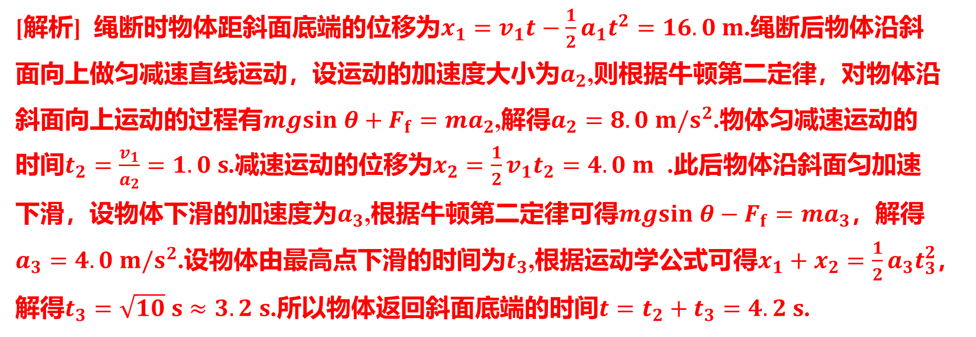
（2）从绳子断了到物体再返回到斜面底端的运动时间.
[解析] 绳断时物体距斜面底端的位移为$x_{1}=v_{1}t−\frac{1}{2}a_{1}t^{2}=16.0 m$ .绳断后物体沿斜
面向上做匀减速直线运动，设运动的加速度大小为$a_{2}$ ,则根据牛顿第二定律，对物体沿
斜面向上运动的过程有$mgsin θ+F_{f}=ma_{2}$,解得$a_{2}=8.0 m/s^{2}$ .物体匀减速运动的
时间$t_{2}=\frac{v_{1}}{a_{2}}=1.0 s$.减速运动的位移为$x_{2}=\frac{1}{2}v_{1}t_{2}=4.0 m$ .此后物体沿斜面匀加速
下滑，设物体下滑的加速度为$a_{3}$,根据牛顿第二定律可得$mgsin θ−F_{f}=ma_{3}$ ，解得
$a_{3}=4.0 m/s^{2}$.设物体由最高点下滑的时间为$t_{3}$,根据运动学公式可得$x_{1}+x_{2}=\frac{1}{2}a_{3}t_{3}^{2}$ ，
解得$t_{3}=\sqrt{10} s≈3.2 s$.所以物体返回斜面底端的时间$t=t_{2}+t_{3}=4.2 s$ .

Slide 9
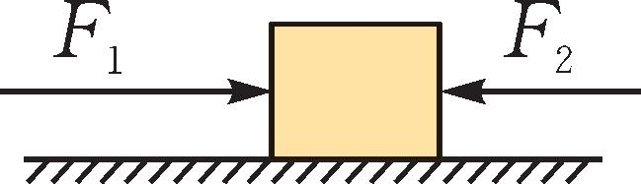
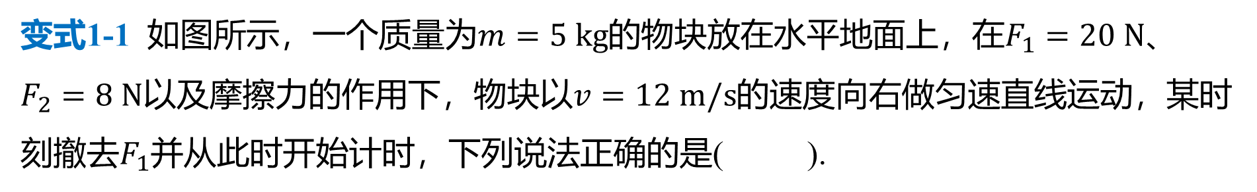
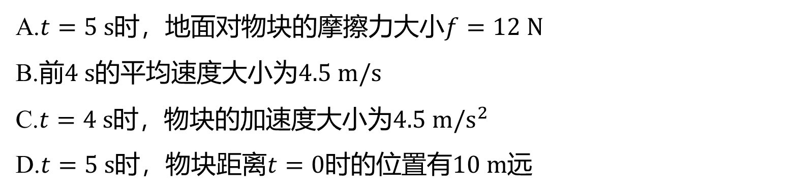
变式1-1 如图所示，一个质量为$m=5 kg$的物块放在水平地面上，在$F_{1}=20 N$ 、
$F_{2}=8 N$以及摩擦力的作用下，物块以$v=12 m/s$ 的速度向右做匀速直线运动，某时
刻撤去$F_{1}$ 并从此时开始计时，下列说法正确的是( ).
B
A.$t=5 s$时，地面对物块的摩擦力大小$f=12 N$
B.前$4 s$的平均速度大小为$4.5 m/s$
C.$t=4 s$时，物块的加速度大小为$4.5 m/s^{2}$
D.$t=5 s$时，物块距离$t=0$时的位置有$10 m$ 远

Slide 10
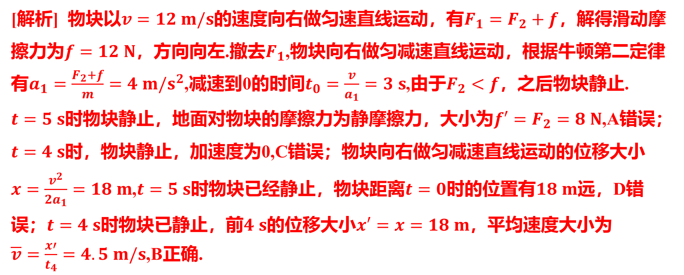
[解析] 物块以$v=12 m/s$的速度向右做匀速直线运动，有$F_{1}=F_{2}+f$ ，解得滑动摩
擦力为$f=12 N$，方向向左.撤去$F_{1}$ ,物块向右做匀减速直线运动，根据牛顿第二定律
有$a_{1}=\frac{F_{2}+f}{m}=4 m/s^{2}$,减速到0的时间$t_{0}=\frac{v}{a_{1}}=3 s$,由于$F_{2}<f$ ，之后物块静止.
$t=5 s$时物块静止，地面对物块的摩擦力为静摩擦力，大小为$f′=F_{2}=8 N$ ,A错误；
$t=4 s$ 时，物块静止，加速度为0,C错误；物块向右做匀减速直线运动的位移大小
$x=\frac{v^{2}}{2a_{1}}=18 m$,$t=5 s$时物块已经静止，物块距离$t=0$时的位置有$18 m$ 远，D错
误；$t=4 s$时物块已静止，前$4 s$的位移大小$x′=x=18 m$ ，平均速度大小为
$\overline{v}=\frac{x′}{t_{4}}=4.5 m/s$ ,B正确.

Slide 11
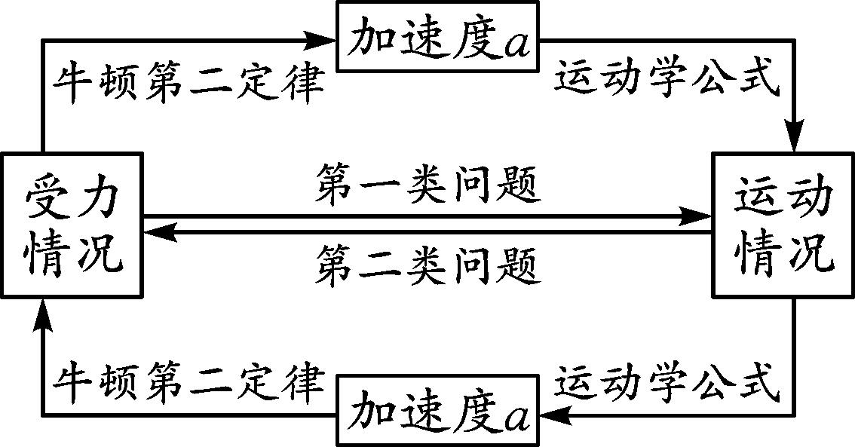
归纳总结
动力学的两类基本问题
1.求解两类问题的思路可用下面的框图来表示

Slide 12
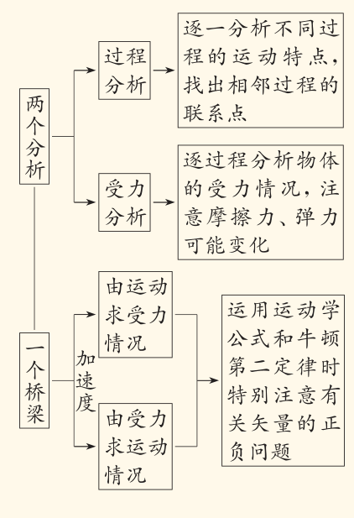
2.两类基本问题的分析要点

Slide 13
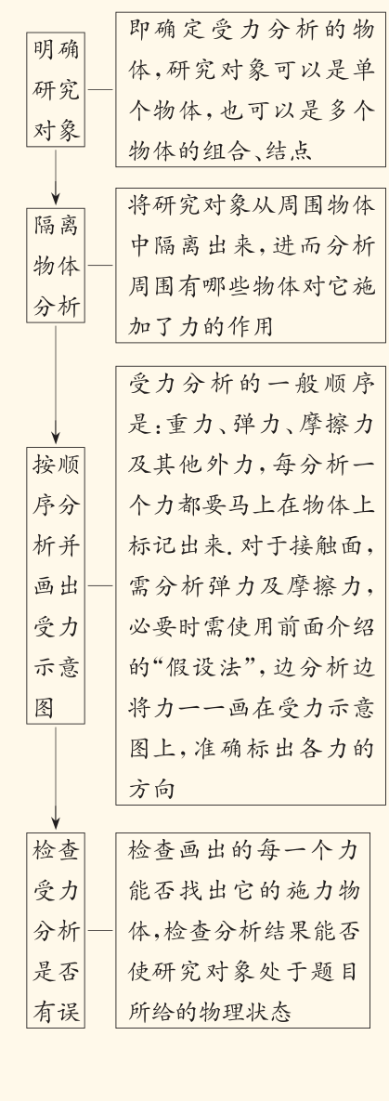
归纳总结
受力分析的一般步骤

Slide 14
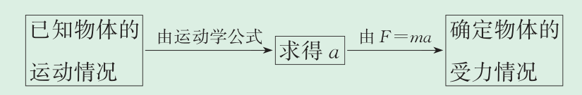
2
从运动情况确定受力情况 易错点
核心总结
1.基本思路
分析物体的运动情况，由运动学公式求出物体的加速度，再由牛顿第二定律求出
物体所受的合外力，进而可以求出物体所受的其他力.流程图如下所示.

Slide 15
2.解题的一般步骤
（1）确定研究对象，对研究对象进行受力分析和运动分析，并画出物体的受力
示意图.
（2）选择合适的运动学公式，求出物体的加速度.
（3）根据牛顿第二定律列方程，求出物体所受的合力.
（4）根据力的合成与分解的方法，由合力和已知力求出未知力.

Slide 16
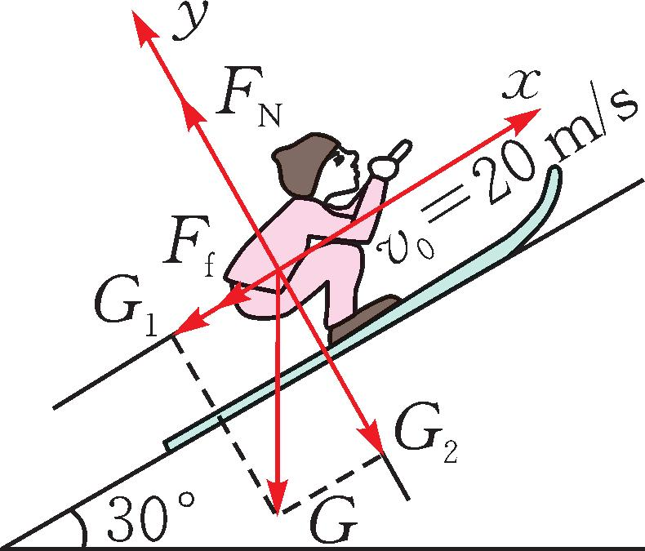
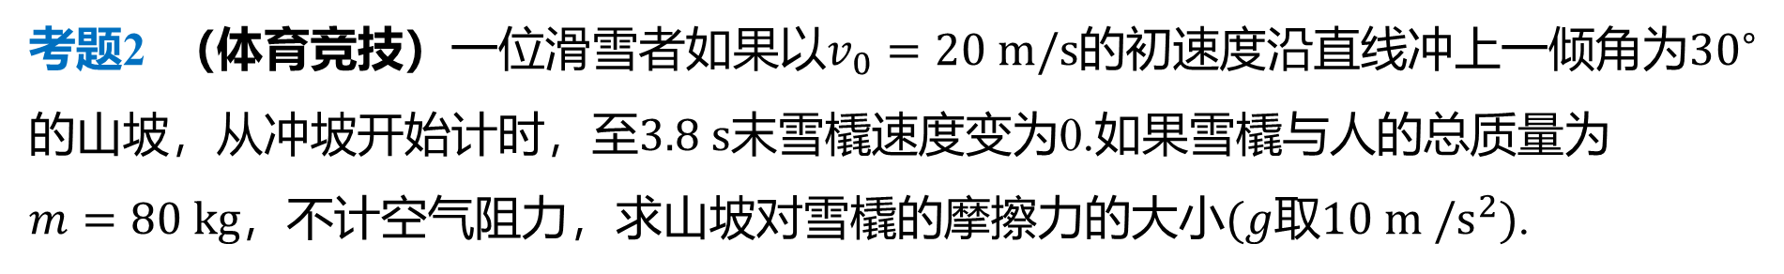
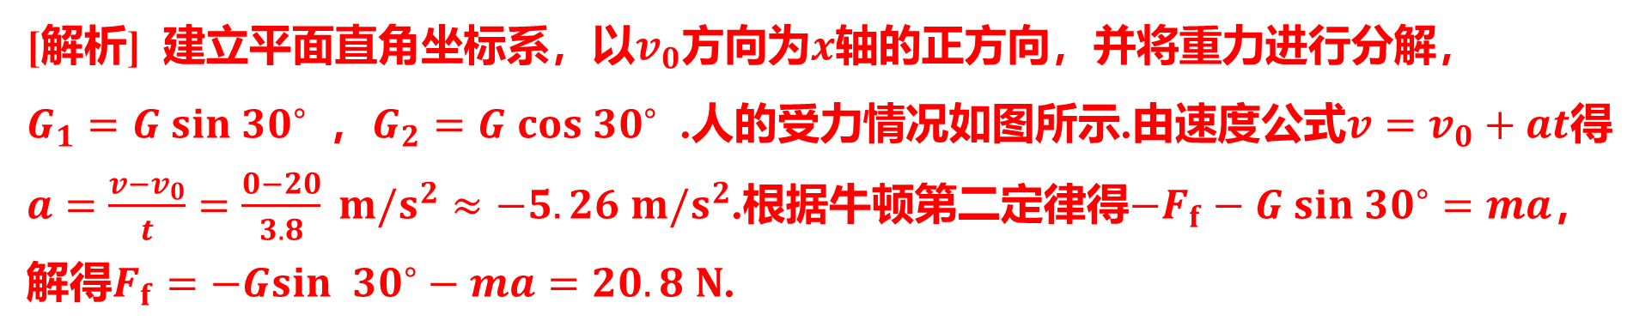
考题2 （体育竞技）一位滑雪者如果以$v_{0}=20 m/s$的初速度沿直线冲上一倾角为${30}^{∘}$
的山坡，从冲坡开始计时，至$3.8 s$ 末雪橇速度变为0.如果雪橇与人的总质量为
$m=80 kg$，不计空气阻力，求山坡对雪橇的摩擦力的大小$(g$取$10 m /s^{2})$ .
[解析] 建立平面直角坐标系，以$v_{0}$方向为$x$ 轴的正方向，并将重力进行分解，
$G_{1}=G sin {30}^{∘}$ ，$G_{2}=G cos {30}^{∘}$ .人的受力情况如图所示.由速度公式$v=v_{0}+at$ 得
$a=\frac{v−v_{0}}{t}=\frac{0−20}{3.8} m/s^{2}≈−5.26 m/s^{2}$.根据牛顿第二定律得$−F_{f}−G sin {30}^{∘}=ma$ ，
解得$F_{f}=−Gsin {30}^{∘}−ma=20.8 N$ .

Slide 17
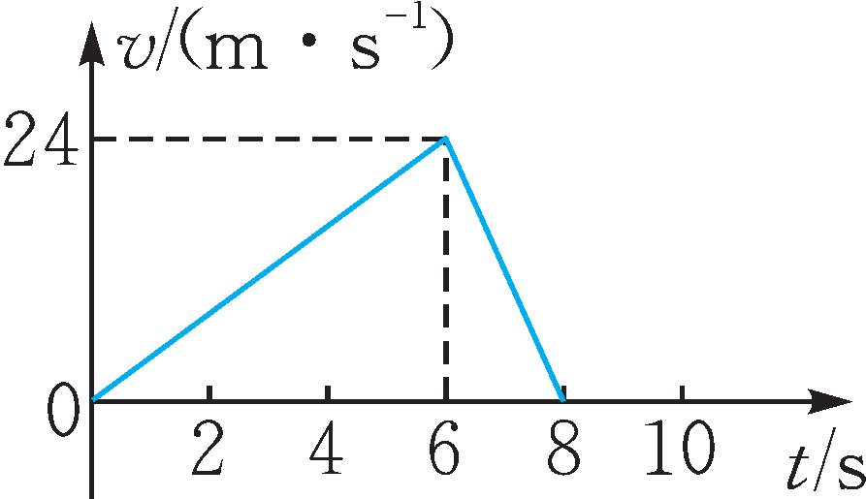
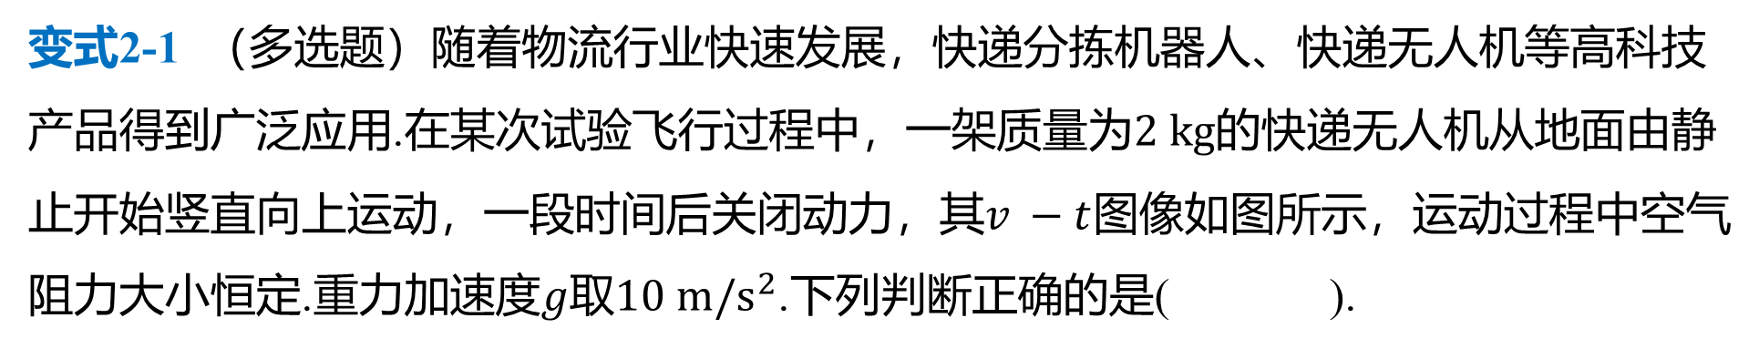
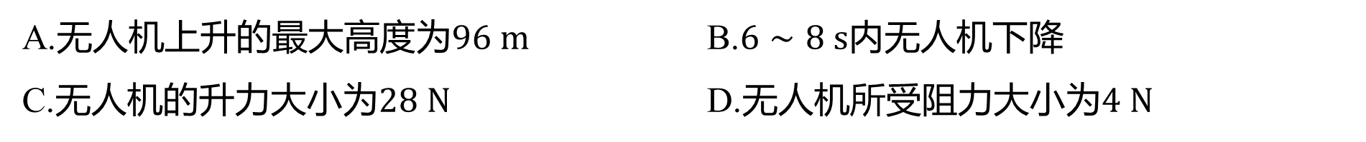
变式2-1 （多选题）随着物流行业快速发展，快递分拣机器人、快递无人机等高科技
产品得到广泛应用.在某次试验飞行过程中，一架质量为$2 kg$ 的快递无人机从地面由静
止开始竖直向上运动，一段时间后关闭动力，其$v −t$ 图像如图所示，运动过程中空气
阻力大小恒定.重力加速度$g$取$10 m/s^{2}$ .下列判断正确的是( ).
AD
A.无人机上升的最大高度为$96 m$ B.$6∼8 s$ 内无人机下降
C.无人机的升力大小为$28 N$ D.无人机所受阻力大小为$4 N$

Slide 18
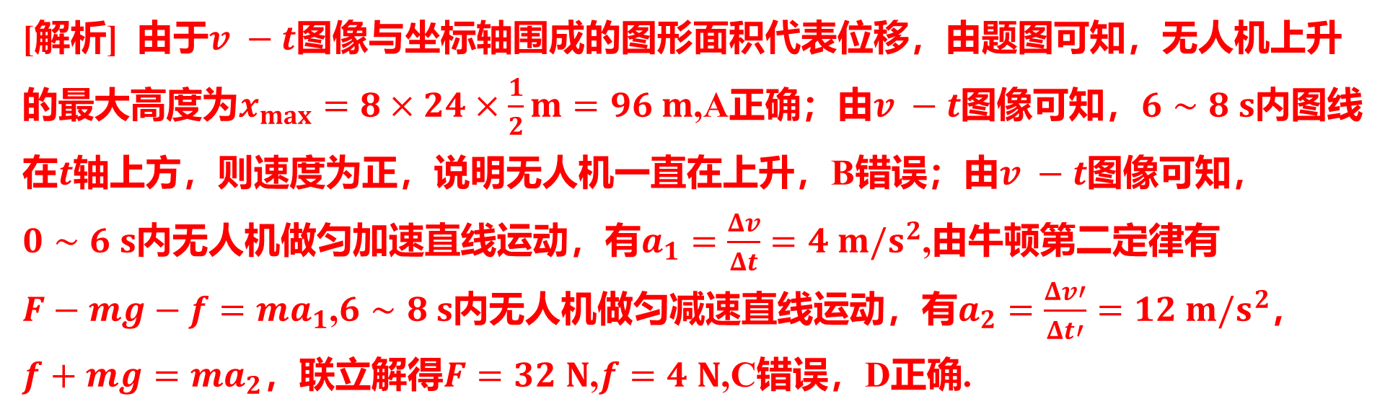
[解析] 由于$v −t$ 图像与坐标轴围成的图形面积代表位移，由题图可知，无人机上升
的最大高度为$x_{max}=8×24×\frac{1}{2}m=96 m$,A正确；由$v −t$图像可知，$6∼8 s$ 内图线
在$t$轴上方，则速度为正，说明无人机一直在上升，B错误；由$v −t$ 图像可知，
$0∼6 s$内无人机做匀加速直线运动，有$a_{1}=\frac{Δv}{Δt}=4 m/s^{2}$ ,由牛顿第二定律有
$F−mg−f=ma_{1}$,$6∼8 s$内无人机做匀减速直线运动，有$a_{2}=\frac{Δv′}{Δt′}=12 m/s^{2}$ ，
$f+mg=ma_{2}$，联立解得$F=32 N$,$f=4 N$ ,C错误，D正确.

Slide 19
易错警示
由运动情况确定受力情况时应注意的两个问题
1.由运动学规律求加速度，要特别注意加速度的方向，从而确定合力的方向，不
能将速度的方向和加速度的方向混淆.
2.题目中所求的力可能是合力，也可能是某一特定的力，均要先求出合力的大小、
方向，再根据力的合成与分解求分力.

Slide 20
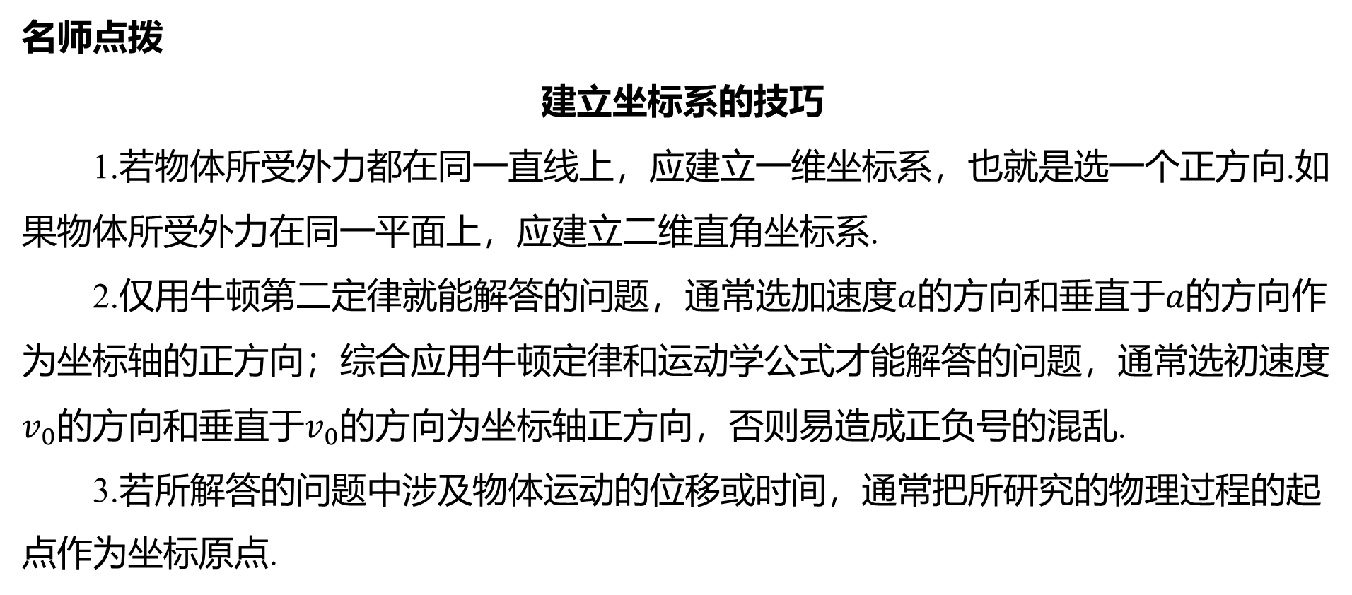
名师点拨
建立坐标系的技巧
1.若物体所受外力都在同一直线上，应建立一维坐标系，也就是选一个正方向.如
果物体所受外力在同一平面上，应建立二维直角坐标系.
2.仅用牛顿第二定律就能解答的问题，通常选加速度$a$的方向和垂直于$a$ 的方向作
为坐标轴的正方向；综合应用牛顿定律和运动学公式才能解答的问题，通常选初速度
$v_{0}$的方向和垂直于$v_{0}$ 的方向为坐标轴正方向，否则易造成正负号的混乱.
3.若所解答的问题中涉及物体运动的位移或时间，通常把所研究的物理过程的起
点作为坐标原点.

Slide 21
3
动力学多过程问题 难点
核心总结
多运动过程问题的分析思路：
（1）将“多过程”分解为多个“子过程”，各“子过程”间由“衔接点”连接.
（2）对各“子过程”进行受力分析和运动分析，必要时画出受力图和过程示意图.
（3）根据“子过程”“衔接点”的模型特点选择合理的物理规律列方程.
（4）分析“衔接点”速度、加速度等物理量的关联，确定各段间的时间关联，并列
出相关的辅助方程.
（5）联立方程组，分析求解，对结果进行必要的验证或讨论.

Slide 22
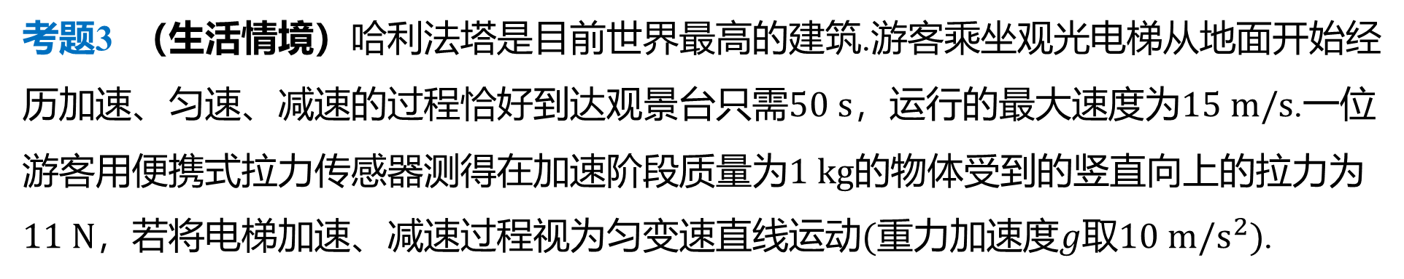
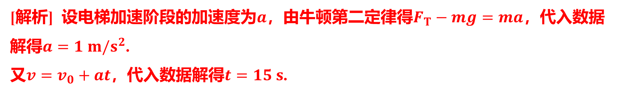
考题3 （生活情境）哈利法塔是目前世界最高的建筑.游客乘坐观光电梯从地面开始经
历加速、匀速、减速的过程恰好到达观景台只需$50 s$，运行的最大速度为$15 m/s$ .一位
游客用便携式拉力传感器测得在加速阶段质量为$1 kg$ 的物体受到的竖直向上的拉力为
$11 N$，若将电梯加速、减速过程视为匀变速直线运动$($重力加速度$g$取$10 m/s^{2})$ .
（1）求电梯加速阶段的加速度大小及加速运动的时间.
[解析] 设电梯加速阶段的加速度为$a$，由牛顿第二定律得$F_{T}−mg=ma$ ，代入数据
解得$a=1 m/s^{2}$ .
又$v=v_{0}+at$，代入数据解得$t=15 s$ .

Slide 23
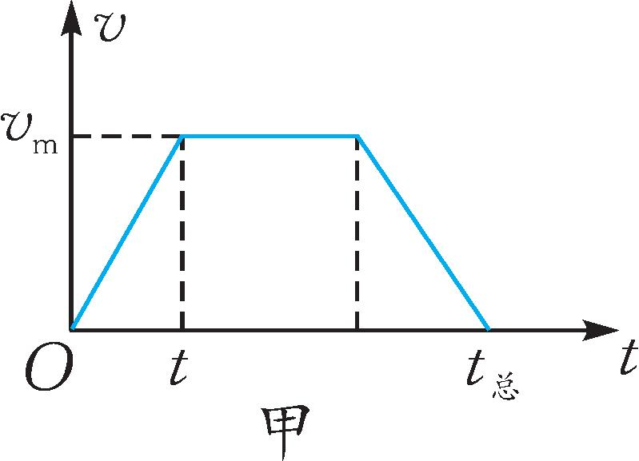
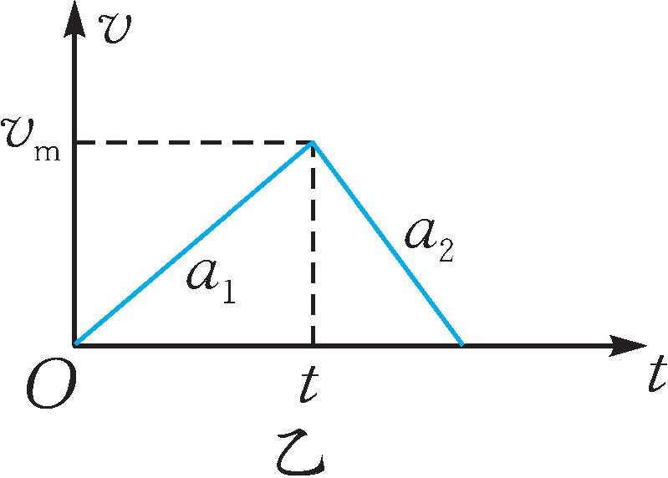
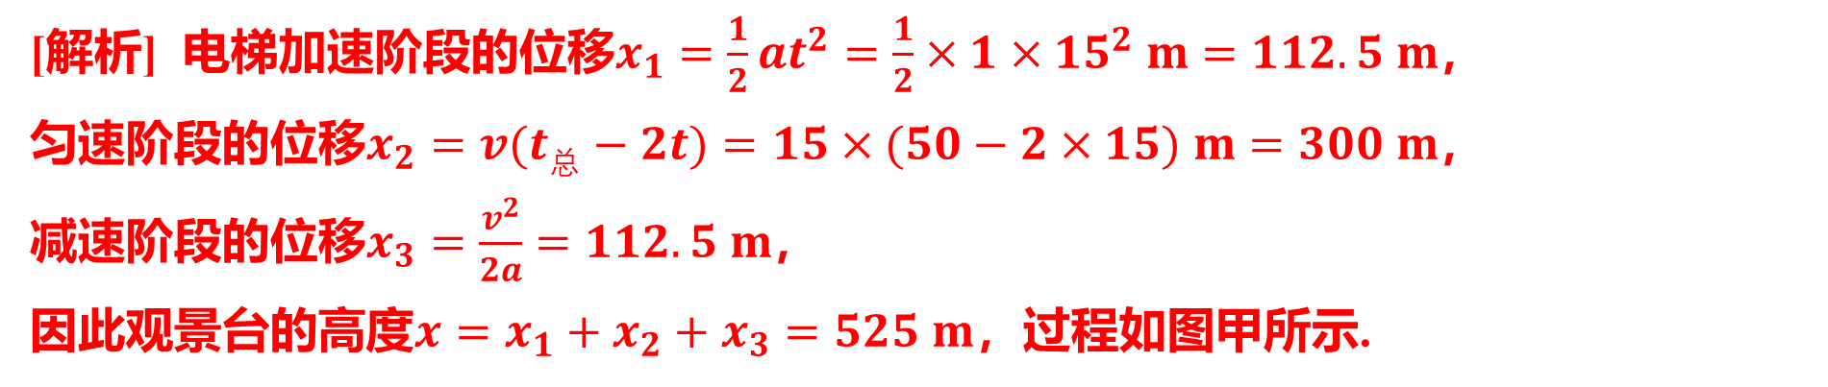
（2）若减速阶段与加速阶段的加速度大小相等，求观景台的高度.
[解析] 电梯加速阶段的位移$x_{1}=\frac{1}{2}at^{2}=\frac{1}{2}×1×{15}^{2} m=112.5 m$ ，
匀速阶段的位移$x_{2}=v(t_{总}−2t)=15×(50−2×15) m=300 m$ ，
减速阶段的位移$x_{3}=\frac{v^{2}}{2a}=112.5 m$ ，
因此观景台的高度$x=x_{1}+x_{2}+x_{3}=525 m$ ，过程如图甲所示.

Slide 24
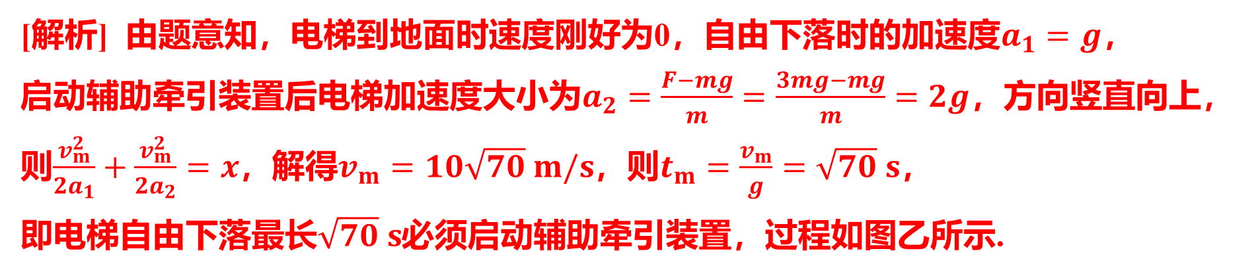
（3）若电梯设计安装有辅助牵引系统，电梯出现故障，绳索牵引力突然消失，电梯
从观景台处开始做自由落体运动，为防止电梯落地引发人员伤亡，电梯启动辅助牵引
装置使其减速，牵引力为重力的3倍，下落过程中所有阻力不计，则电梯自由下落最
长多久必须启动辅助牵引装置？
[解析] 由题意知，电梯到地面时速度刚好为0，自由下落时的加速度$a_{1}=g$ ，
启动辅助牵引装置后电梯加速度大小为$a_{2}=\frac{F−mg}{m}=\frac{3mg−mg}{m}=2g$ ，方向竖直向上，
则$\frac{v_{m}^{2}}{2a_{1}}+\frac{v_{m}^{2}}{2a_{2}}=x$，解得$v_{m}=10\sqrt{70} m/s$，则$t_{m}=\frac{v_{m}}{g}=\sqrt{70} s$ ，
即电梯自由下落最长$\sqrt{70} s$ 必须启动辅助牵引装置，过程如图乙所示.

Slide 25
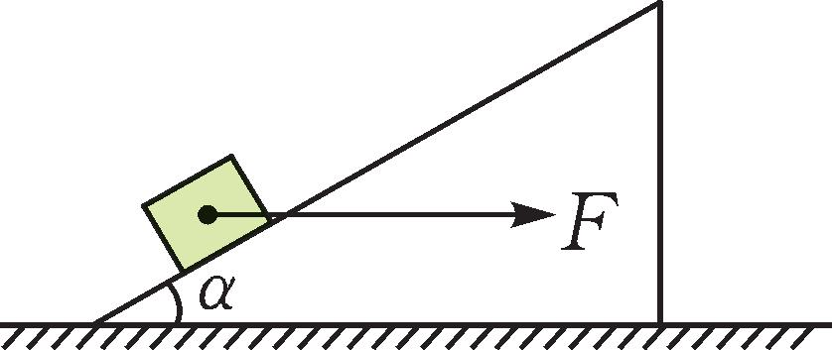
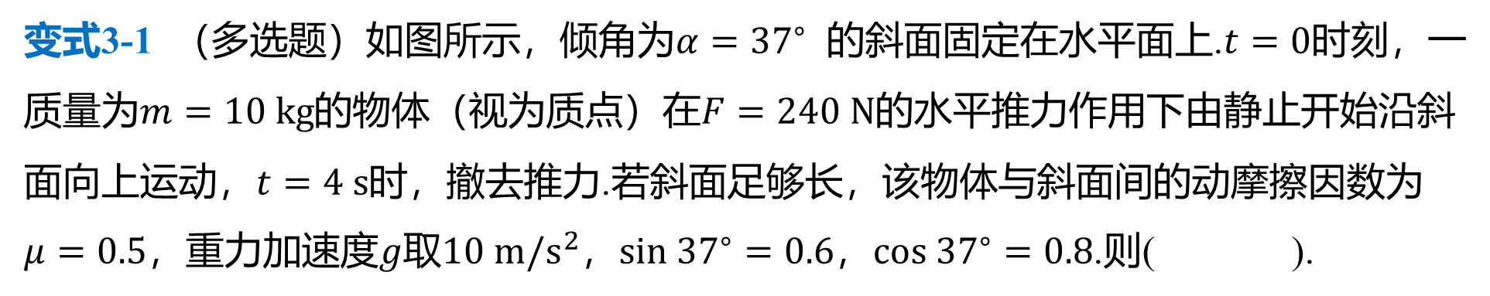
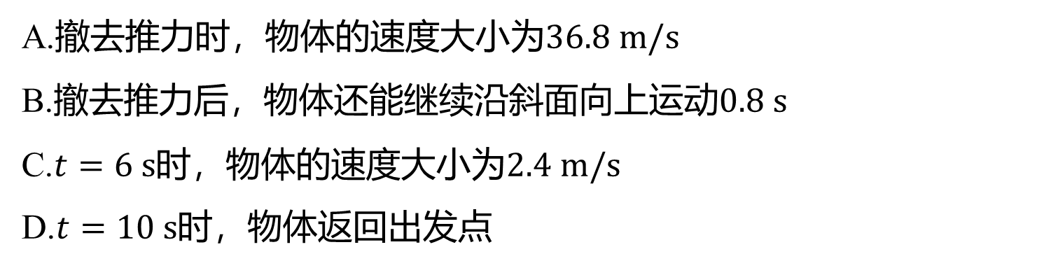
变式3-1 （多选题）如图所示，倾角为$α={37}^{∘}$ 的斜面固定在水平面上.$t=0$ 时刻，一
质量为$m=10 kg$的物体（视为质点）在$F=240 N$ 的水平推力作用下由静止开始沿斜
面向上运动，$t=4 s$ 时，撤去推力.若斜面足够长，该物体与斜面间的动摩擦因数为
$μ=0.5$，重力加速度$g$取$10 m/s^{2}$，$sin {37}^{∘}=0.6$，$cos {37}^{∘}=0.8$ .则( ).
BC
A.撤去推力时，物体的速度大小为$36.8 m/s$
B.撤去推力后，物体还能继续沿斜面向上运动$0.8 s$
C.$t=6 s$时，物体的速度大小为$2.4 m/s$
D.$t=10 s$ 时，物体返回出发点

Slide 26
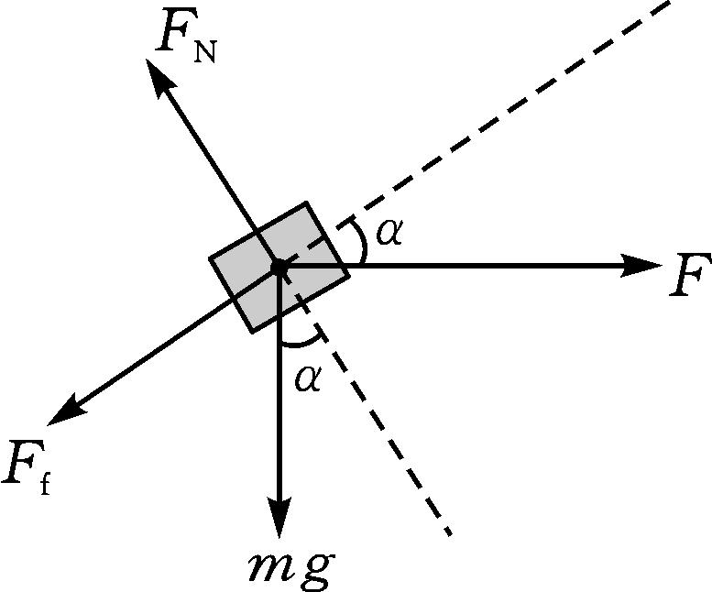
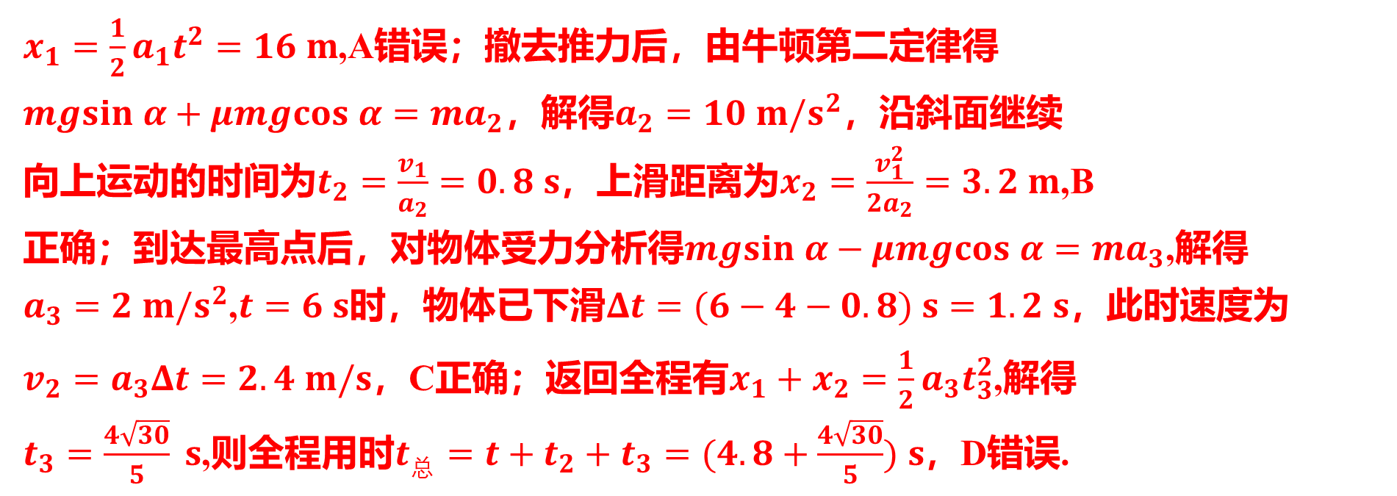
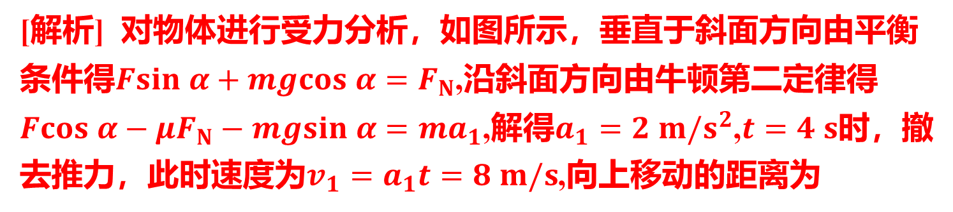
[解析] 对物体进行受力分析，如图所示，垂直于斜面方向由平衡
条件得$Fsin α+mgcos α=F_{N}$ ,沿斜面方向由牛顿第二定律得
$Fcos α−μF_{N}−mgsin α=ma_{1}$,解得$a_{1}=2 m/s^{2}$,$t=4 s$ 时，撤
去推力，此时速度为$v_{1}=a_{1}t=8 m/s$ ,向上移动的距离为
$x_{1}=\frac{1}{2}a_{1}t^{2}=16 m$ ,A错误；撤去推力后，由牛顿第二定律得
$mgsin α+μmgcos α=ma_{2}$，解得$a_{2}=10 m/s^{2}$ ，沿斜面继续
向上运动的时间为$t_{2}=\frac{v_{1}}{a_{2}}=0.8 s$，上滑距离为$x_{2}=\frac{v_{1}^{2}}{2a_{2}}=3.2 m$ ,B
正确；到达最高点后，对物体受力分析得$mgsin α−μmgcos α=ma_{3}$ ,解得
$a_{3}=2 m/s^{2}$,$t=6 s$时，物体已下滑$Δt=(6−4−0.8) s=1.2 s$ ，此时速度为
$v_{2}=a_{3}Δt=2.4 m/s$，C正确；返回全程有$x_{1}+x_{2}=\frac{1}{2}a_{3}t_{3}^{2}$ ,解得
$t_{3}=\frac{4\sqrt{30}}{5} s$,则全程用时$t_{总}=t+t_{2}+t_{3}=(4.8+\frac{4\sqrt{30}}{5}) s$ ，D错误.

Slide 27
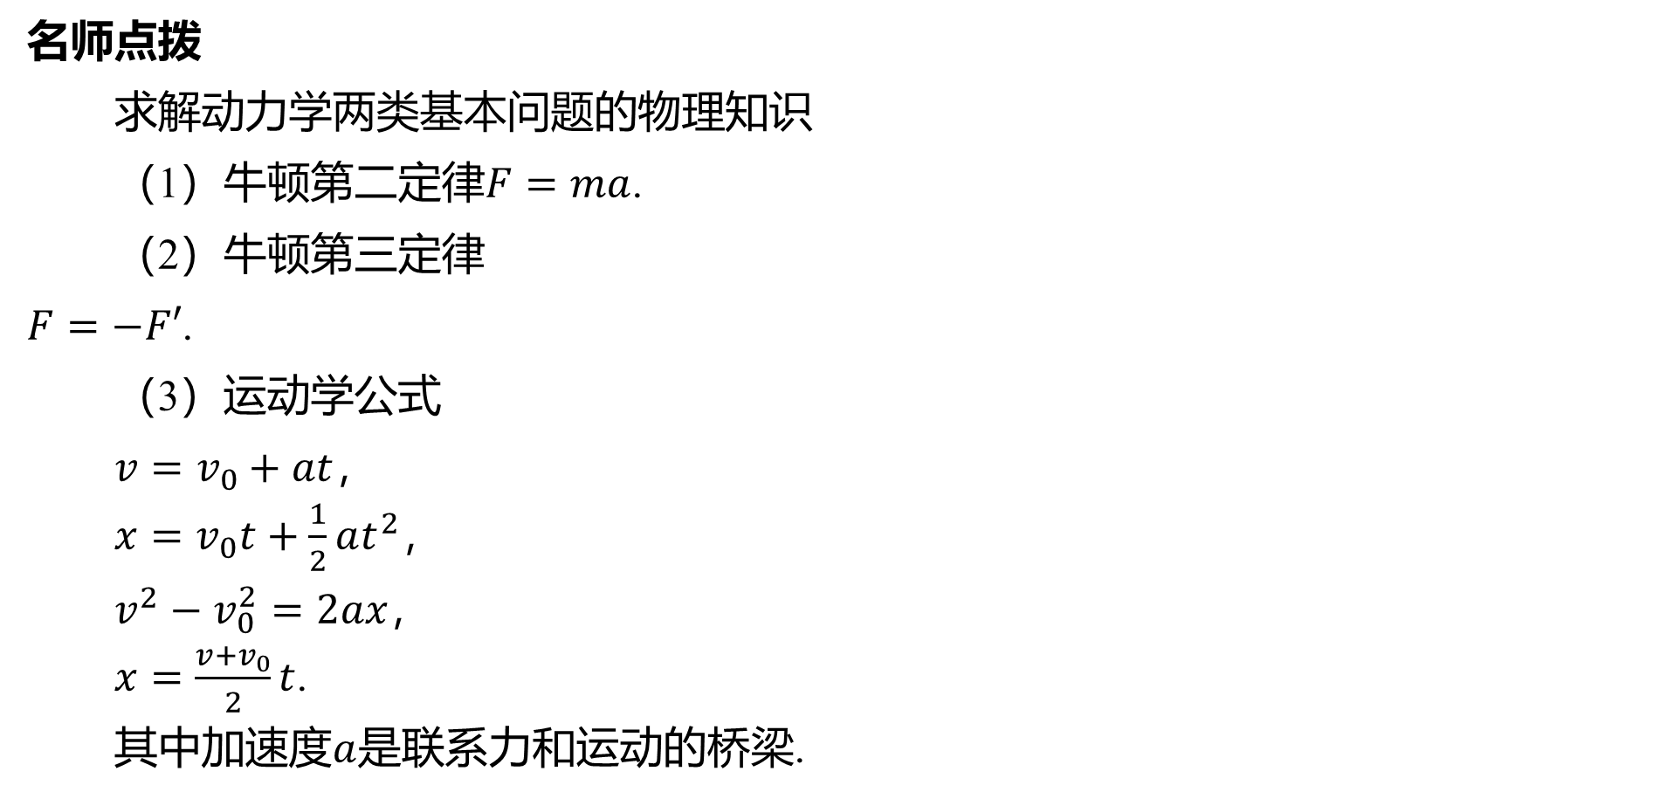
名师点拨
求解动力学两类基本问题的物理知识
（1）牛顿第二定律$F=ma$ .
（2）牛顿第三定律
$F=−F′$ .
（3）运动学公式
$v=v_{0}+at$ ，
$x=v_{0}t+\frac{1}{2}at^{2}$ ，
$v^{2}−v_{0}^{2}=2ax$ ，
$x=\frac{v+v_{0}}{2}t$ .
其中加速度$a$ 是联系力和运动的桥梁.

Slide 28
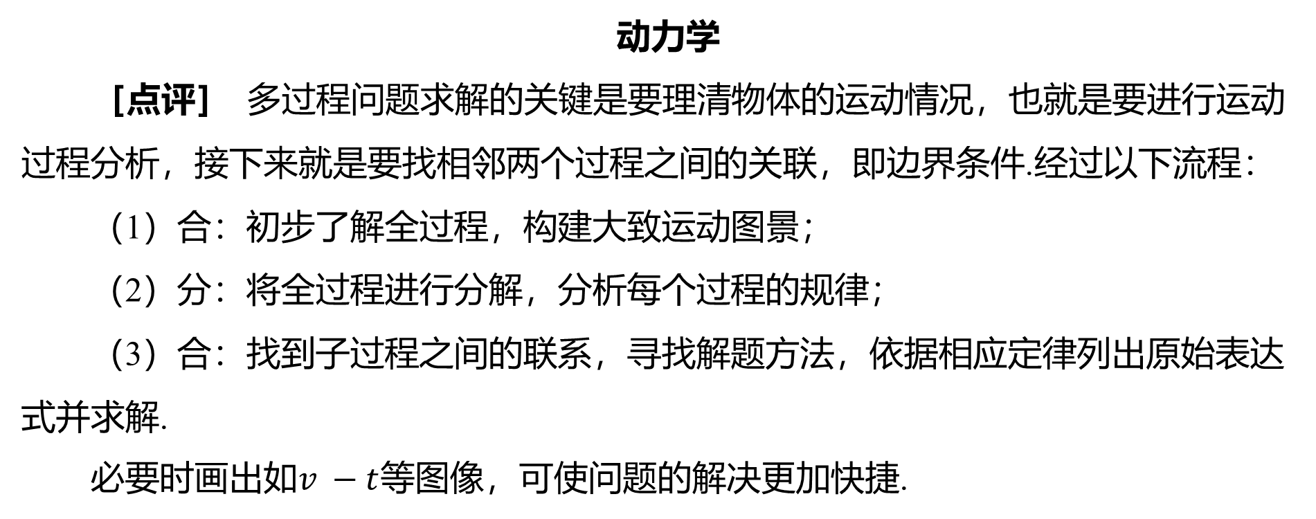
动力学
［点评］ 多过程问题求解的关键是要理清物体的运动情况，也就是要进行运动
过程分析，接下来就是要找相邻两个过程之间的关联，即边界条件.经过以下流程：
（1）合：初步了解全过程，构建大致运动图景；
（2）分：将全过程进行分解，分析每个过程的规律；
（3）合：找到子过程之间的联系，寻找解题方法，依据相应定律列出原始表达
式并求解.
必要时画出如$v −t$ 等图像，可使问题的解决更加快捷.

Slide 29
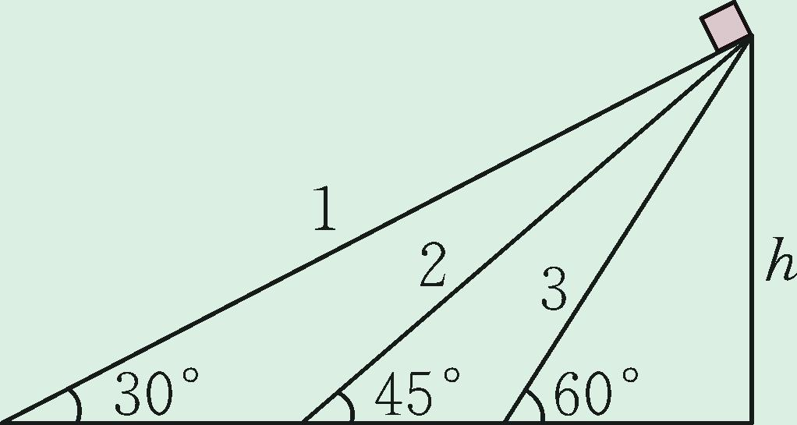
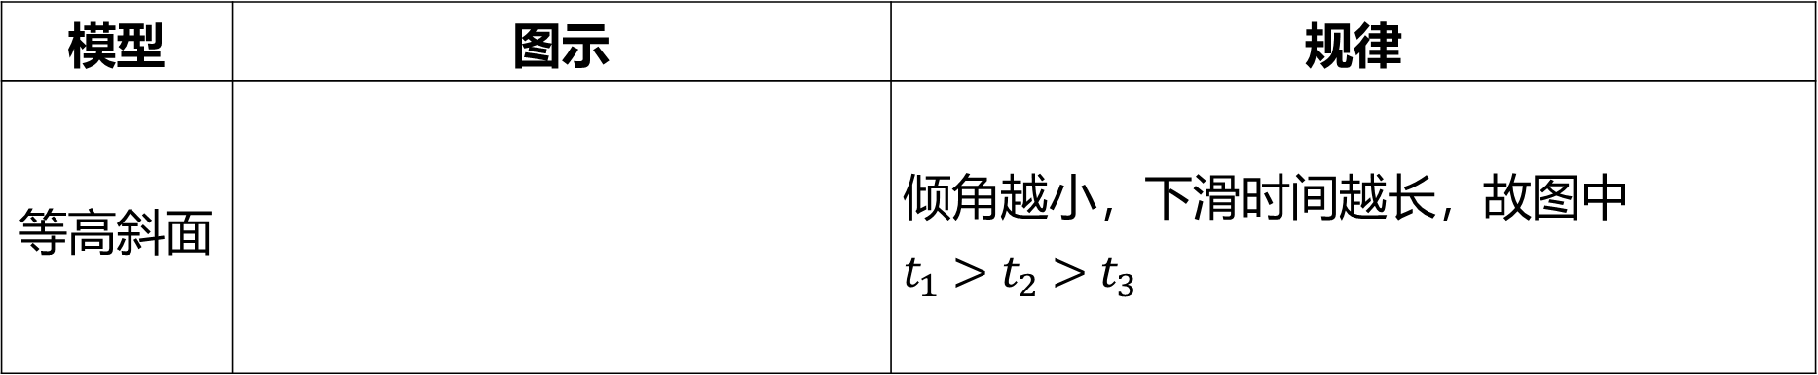
4
光滑斜面上的运动时间问题 难点
核心总结#1
模型 | 图示 | 规律
等高斜面 |  | 倾角越小，下滑时间越长，故图中 $t_{1}>t_{2}>t_{3}$

Slide 30
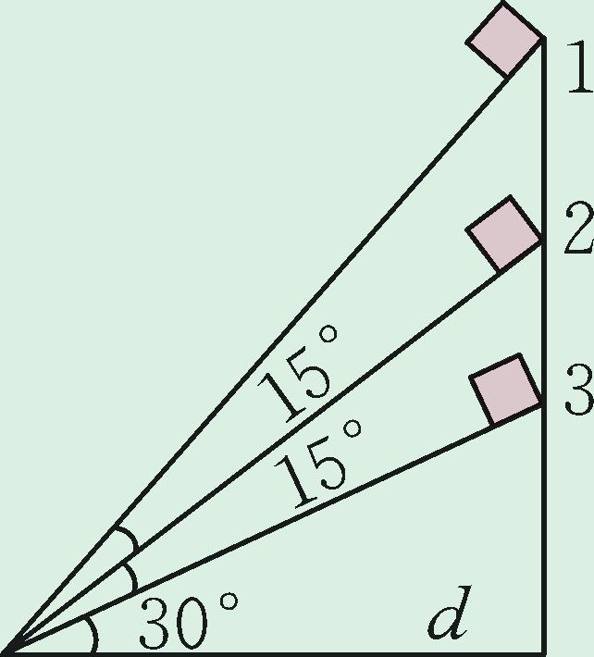
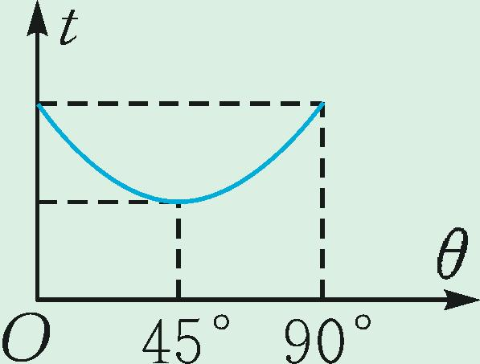
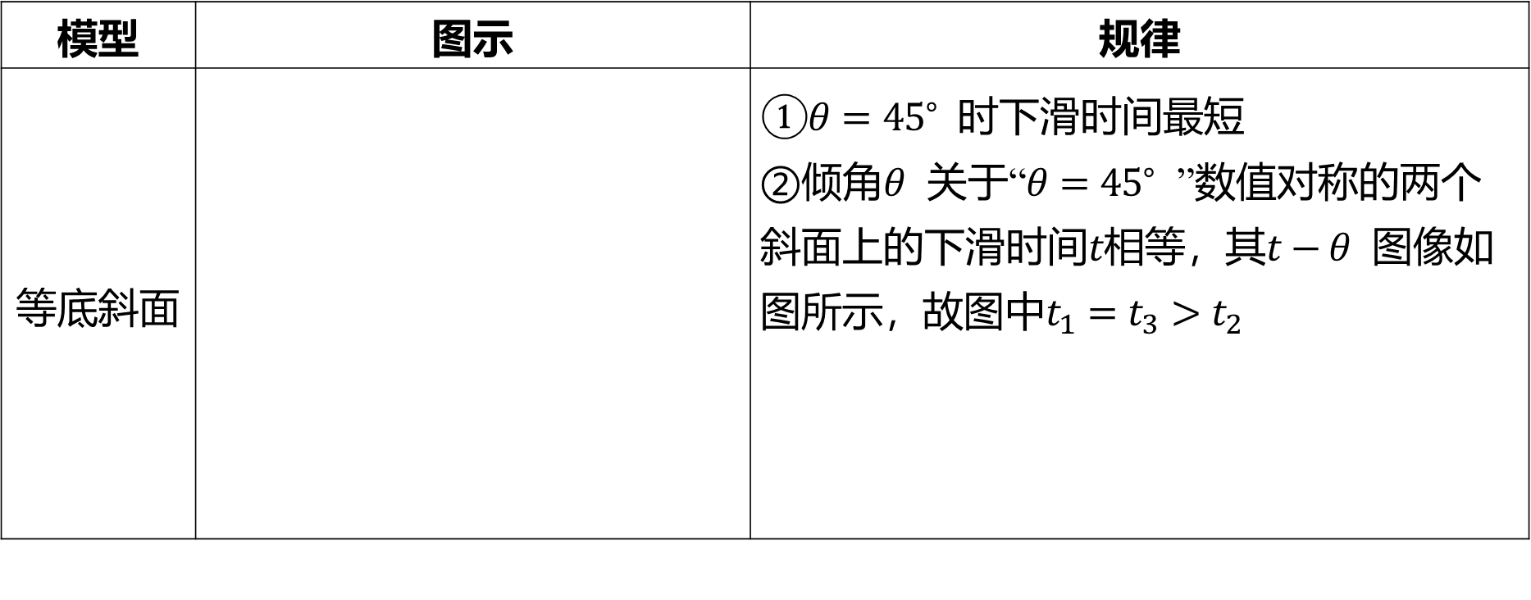
续表
模型 | 图示 | 规律
等底斜面 |  | $①θ={45}^{∘}$ 时下滑时间最短 ②倾角$θ$ 关于“$θ={45}^{∘}$ ”数值对称的两个 斜面上的下滑时间$t$相等，其$t−θ$ 图像如 图所示，故图中$t_{1}=t_{3}>t_{2}$ _________________________________

Slide 31
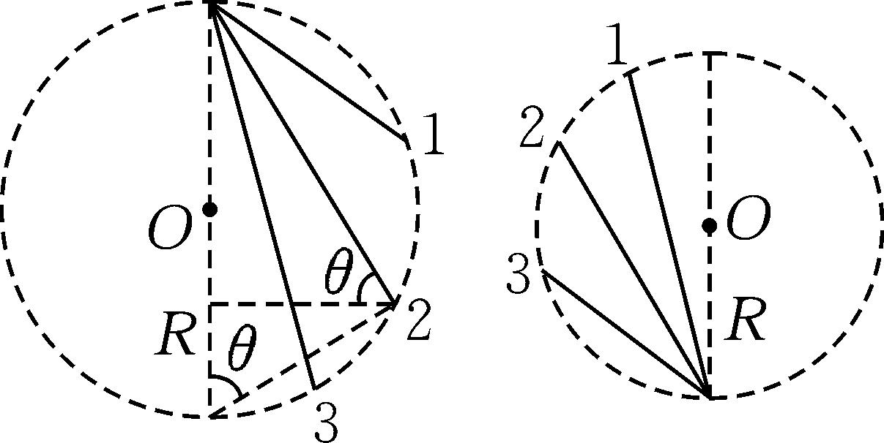
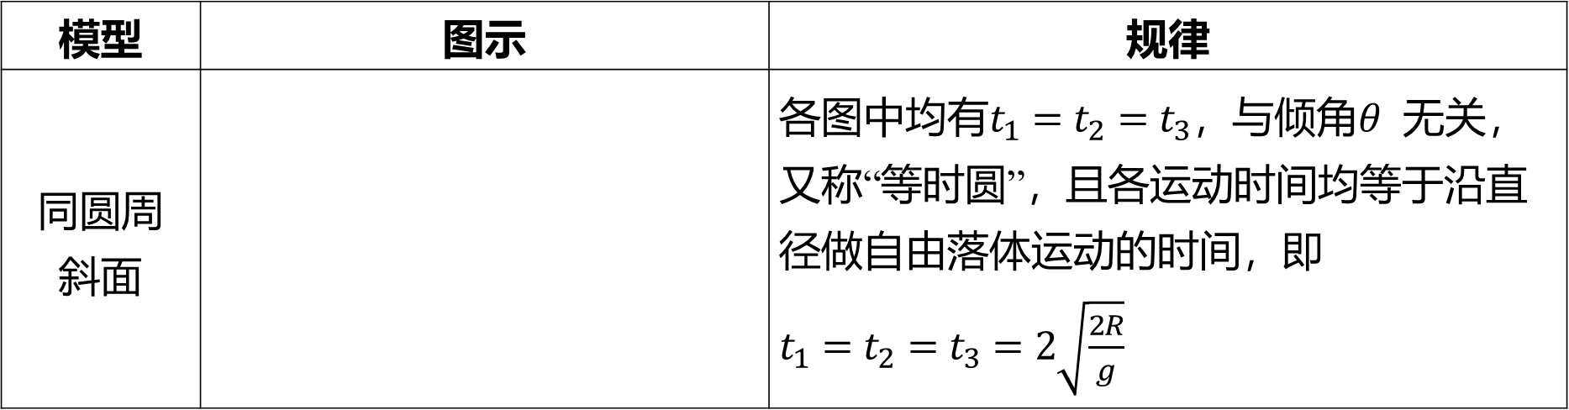
续表
模型 | 图示 | 规律
同圆周 斜面 |  | 各图中均有$t_{1}=t_{2}=t_{3}$，与倾角$θ$ 无关， 又称“等时圆”，且各运动时间均等于沿直 径做自由落体运动的时间，即 $t_{1}=t_{2}=t_{3}=2\sqrt{\frac{2R}{g}}$

Slide 32
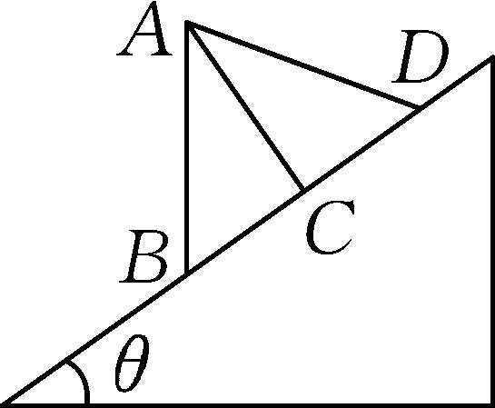
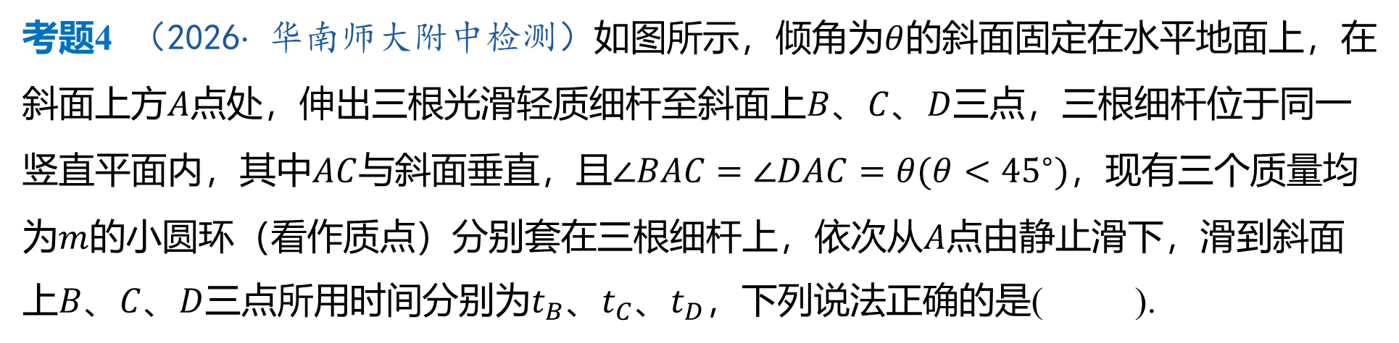
考题4 （2026⋅ 华南师大附中检测）如图所示，倾角为$θ$ 的斜面固定在水平地面上，在
斜面上方$A$点处，伸出三根光滑轻质细杆至斜面上$B$、$C$、$D$ 三点，三根细杆位于同一
竖直平面内，其中$AC$与斜面垂直，且$∠BAC=∠DAC=θ(θ<{45}^{∘})$ ，现有三个质量均
为$m$的小圆环（看作质点）分别套在三根细杆上，依次从$A$ 点由静止滑下，滑到斜面
上$B$、$C$、$D$三点所用时间分别为$t_{B}$、$t_{C}$、$t_{D}$ ，下列说法正确的是( ).
B
A.$t_{B}>t_{C}>t_{D}$ B.$t_{B}=t_{C}<t_{D}$ C.$t_{B}<t_{C}<t_{D}$ D.$t_{B}<t_{C}=t_{D}$

Slide 33
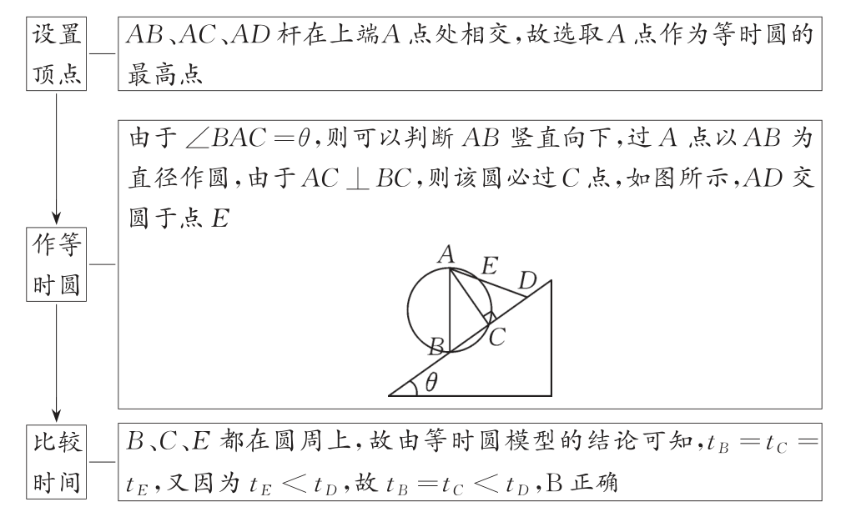
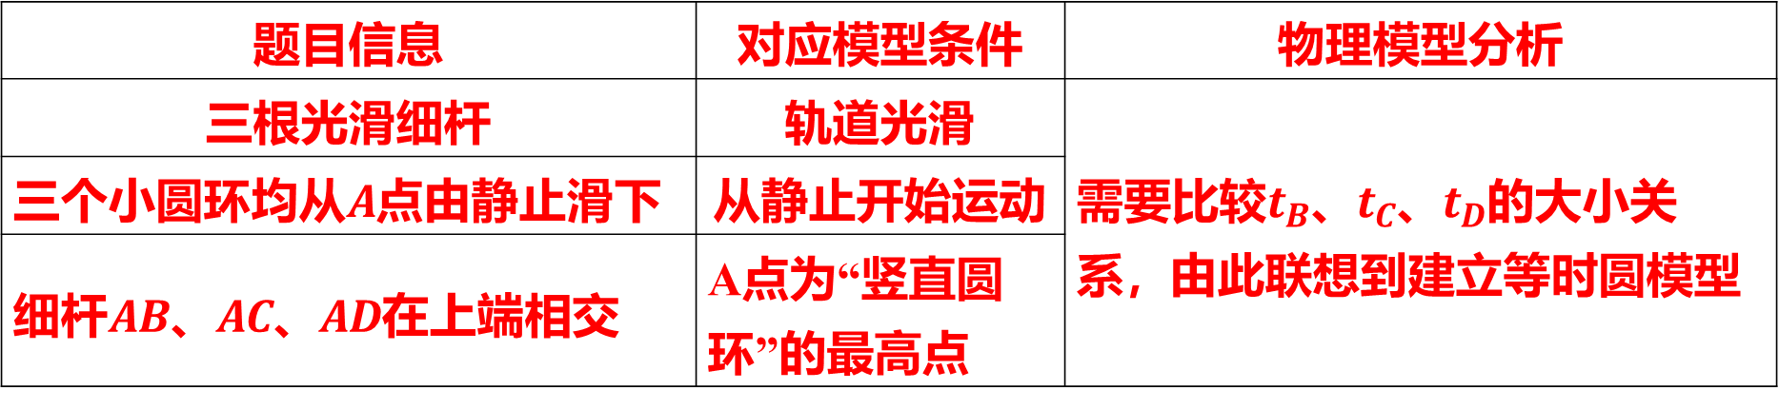
[解析]
题目信息 | 对应模型条件 | 物理模型分析
三根光滑细杆 | 轨道光滑 | 需要比较$t_{B}$、$t_{C}$、$t_{D}$ 的大小关 系，由此联想到建立等时圆模型
三个小圆环均从$A$ 点由静止滑下 | 从静止开始运动
细杆$AB$、$AC$、$AD$ 在上端相交 | A点为“竖直圆 环”的最高点

Slide 34
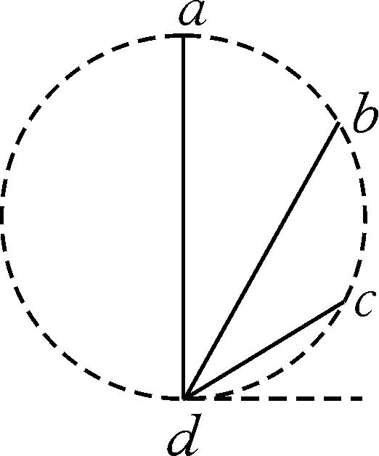



变式4-1 （2026·浙江杭州学军中学检测）如图所示，$ad$、$bd$、$cd$ 是竖
直面内三根固定的光滑细杆，它们与水平面之间的夹角分别为${90}^{∘}$ 、
${60}^{∘}$、 ${30}^{∘}$ ，$a$、$b$、$c$、$d$位于同一圆周上，$a$点为圆周的最高点，$d$ 点为
圆周的最低点.每根杆上都套着一个小滑环（图中未画出），三个滑环分
别从$a$、$b$、$c$处释放（初速度为0），用$t_{1}$、$t_{2}$、$t_{3}$依次表示各滑环到达$d$ 点所用的时间，
用$a_{1}$、$a_{2}$、$a_{3}$ 依次表示各滑环沿杆下滑过程中的加速度，则下列关系正确的是( ).
B
A.$t_{1}:t_{2}:t_{3}=3:2:1$ B.$t_{1}:t_{2}:t_{3}=1:1:1$
C.$a_{1}:a_{2}:a_{3}=3:2:1$ D.$a_{1}:a_{2}:a_{3}=1:1:1$

Slide 35

[解析] 设任一细杆与竖直方向的夹角为$α$ ，滑环下滑的加速度大小$a=gcos α$ ,则
$a_{1}=g$,$a_{2}=\frac{\sqrt{3}}{2}g$,$a_{3}=\frac{1}{2}g$，加速度之比$a_{1}:a_{2}:a_{3}=2:\sqrt{3}:1$ ,C、D错误；设圆周的半
径为$R$，则滑环下滑的位移$x=2Rcos α$ ,结合$x=\frac{1}{2}at^{2}$,可得$t=\sqrt{\frac{4R}{g}}$ ,则
$t_{1}:t_{2}:t_{3}=1:1:1$ ,A错误，B正确.

Slide 36

难点突破
光滑斜面运动时间的推证
1.等高的斜面
物体由静止下滑，$a=gsin θ$ ，由$L=\frac{h}{sin θ}$，且$L=\frac{1}{2}at^{2}$，可得$t=\frac{1}{sin θ}⋅\sqrt{\frac{2h}{g}}$ ，
由此可知$θ$ 越大，$t$ 越小.

Slide 37

2.同底的斜面
物体由静止下滑，$a=gsin θ$ ，由$L=\frac{d}{cos θ}$，且$L=\frac{1}{2}at^{2}$，$t=\sqrt{\frac{4d}{gsin 2θ}}$ ，由此可
知：$θ={45}^{∘}$ 时，$t$有最小值，$t_{min}=2\sqrt{\frac{d}{g}}$；若两角互余，即$θ_{1}+θ_{2}=\frac{π}{2}$ ，则
$sin 2θ_{2}=sin[2(\frac{π}{2}−θ_{1})]=sin(π−2θ_{1})=sin 2θ_{1}$ ，即互余两角对应的下滑时间相等.

Slide 38

3.同圆周的斜面（等时圆模型）
（1）圆周内同顶端的斜面：即在竖直面内的同一个圆周上，各斜面的顶端都在
竖直圆周的最高点，底端都落在该圆周上的其他不同点.
由$L=2R⋅sin θ$ ，且$L=\frac{1}{2}at^{2}$（物体由静止下滑），$a=gsin θ$ 可得$t=2\sqrt{\frac{R}{g}}$ ，
可推得$t_{1}=t_{2}=t_{3}=2\sqrt{\frac{R}{g}}$ .

Slide 39



（2）圆周内同底端的斜面：即在竖直面内的同一个圆周上，各斜面
的底端都在竖直圆周的最低点，顶端都在该圆周上的其他不同点.同理可
推得$t_{1}=t_{2}=t_{3}=2\sqrt{\frac{R}{g}}$ .
［拓展模型］ 双圆周内的斜面（如图所示）$：$ 即在竖直面内两个圆，
两圆心在同一竖直线上且两圆相外切.各斜面过两圆的公共切点且顶端都
在上方圆周上的不同点，底端落在同一直线过下方圆周上的相应位置.同
理可推得$t_{1}=t_{2}=t_{3}=2\sqrt{\frac{R_{1}+R_{2}}{g}}$ .

Slide 40

方法梳理
利用等时圆模型解题的思路

